Slide 1
Муниципальное казённое учреждение «Культурно-информационный методический центр» Шкотовский муниципальный район

Slide 2
Сеть учреждений культуры: - 10 учреждений культурно-досугового типа - 11 филиалов библиотек

Slide 3
Основные направления работы в 2019году в рамках Национального проекта «Культура»
Проект «Культурная среда»:
Строительство Дома культуры в с. Многоудобное
Подготовка проектной документации КДЦ п. Штыково
2. Проект «Творческие люди»:
Повышение квалификации работников культуры

Slide 4
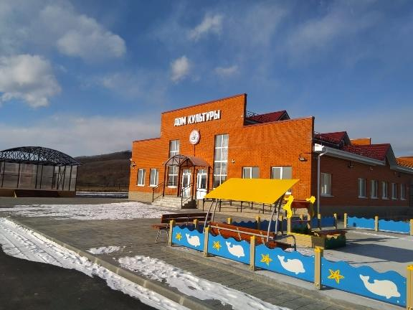
В рамках реализации проекта «Культурная среда» завершено строительство Дома культуры в с. Многоудобное

Slide 5
Общая сумма строительства ДК с. Многоудобное 53 190 945 руб.
Строительство фундамента дома культуры в рамках краевой Программы «Развитие культуры Приморского края
на 2013 – 2019 гг.»
3 664 545 руб.
I этап
2017 г.
В рамках комплексного Плана социального развития центров экономического роста Приморского края, утвержденного постановлением Администрации ПК от 29 июня 2018 года № 303-па
2018 г. – 27 080 800 руб.
2019 г. – 22 445 600 руб.
II этап
2018 – 2019 гг.
Notes:
этап

Slide 6
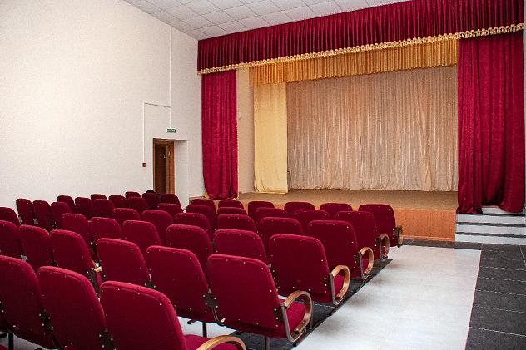

Slide 7
Разработана проектная документация на строительство культурно-досугового центра в п. Штыково на сумму 4 428 443, 86 руб.

Slide 8
В рамках реализации проекта «Творческие люди» в 2019 году прошли курсы повышения квалификации на базе Центров непрерывного образования 3 работника.

Slide 9
Выполнение плана дорожной карты по повышению средней заработной платы работников культуры 2017 – 2019 годы в руб.

Slide 10
Основные показатели досуговых учреждений на 01.10.2019: мероприятия -
1989 посещения –
133 486

Slide 11
2017 - 2019 гг.
Количество мероприятий
Количество посещений

Slide 12
клубные формирования – 152 участников в них - 2481
танцевальный коллектив «Даймонд» КДЦ п. Подъяпольское

Slide 14
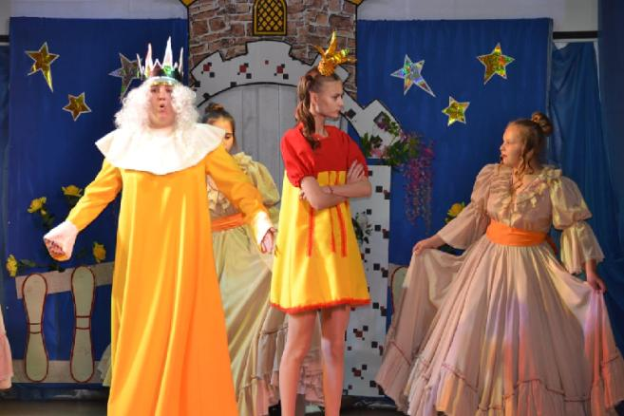
53 победы в Международных, Всероссийских, Дальневосточных и краевых конкурсах.
театральный кружок «Колобок» Лауреат I степени Международного конкурса театрального творчества «Звёздный проект» и
Всероссийских конкурсов «Год театра в России» и «Талантоха – 62»

Slide 15
Елена Постоногова КДЦ п. Подъяпольское (рук. Касаткина И.Б.)
Лауреат I степени Всероссийского конкурса «Россия – вечная держава»
Лауреат I степени Дальневосточного конкурса «ДАР»
Лауреат II степени Международного конкурса «GIFT»

Slide 16
Лауреаты II и III степени Международного танцевального конкурса-фестиваля «ASIA-DANS 2019» т/к «Триумф» ДК пгт Шкотово (рук. Кудрявцева Е.А.)

Slide 17
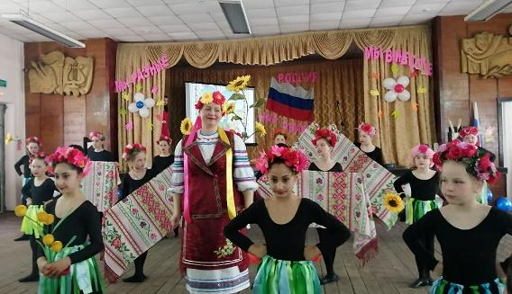
Лауреат II степени
Международного конкурса хореографического творчества
«ДЕ-ТВО-РА» ДК с. Романовка т/к «Пёстрая компания» рук. Скородумова Н.Н.

Slide 18
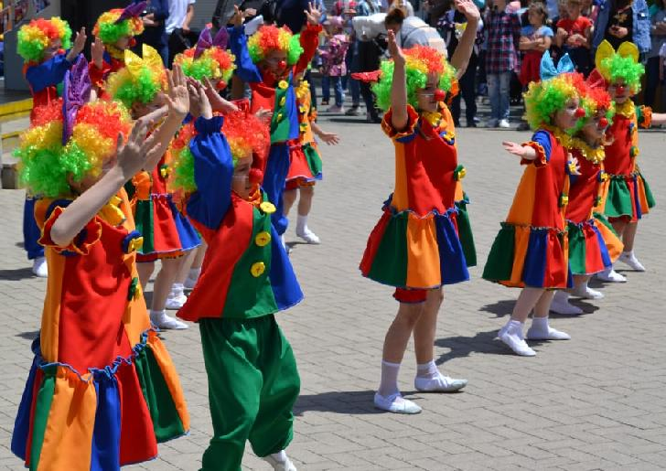
Лауреат III степени Международного конкурса хореографического творчества «ДЕ-ТВО-РА» т/к «УЛЫБКА» РДК пгт Смоляниново рук. Чернавина О.А.

Slide 19
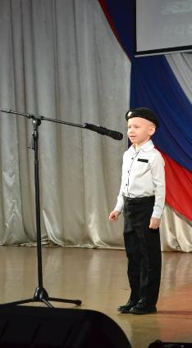
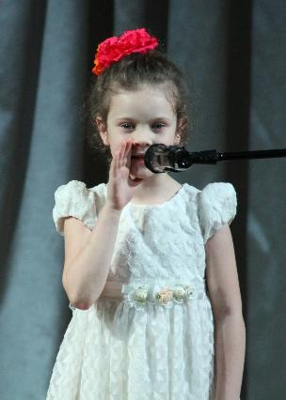
Победители Дальневосточного конкурса чтецов «Моя любовь – моя Россия» РДК пгт Смоляниново (рук. Сапетина Е.А.)
Никита Богатов
Лауреат I степени
Ксения Сапетина
Лауреат II степени

Slide 20
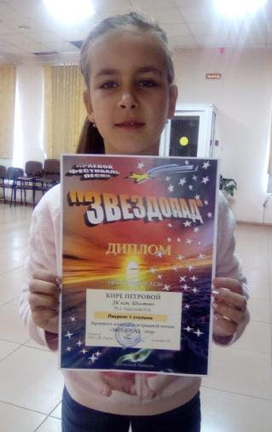
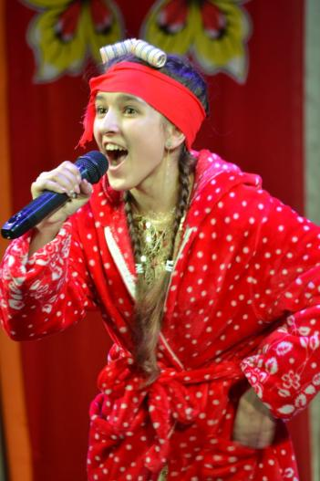
Лауреаты I степени краевого конкурса «Звездопад»
Карина Магомедова
РДК Смоляниново
Кира Петрова
ДК пгт Шкотово

Slide 21
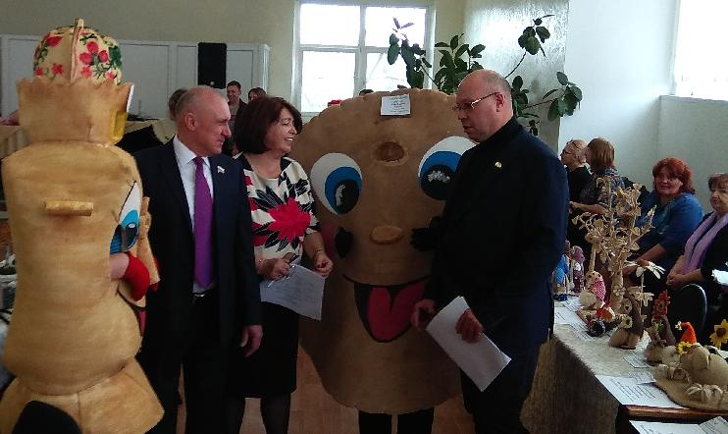
Лауреаты I степени краевого конкурса «Черниговские родники» и Лауреаты II ст. краевого конкурса
«Хранители наследия России
Кружки: «Очумелые ручки» ДК с. Центральное, «Чудесная мастерская» с. Стеклянуха,
«Марья-искусница» с. Стеклянуха

Slide 22
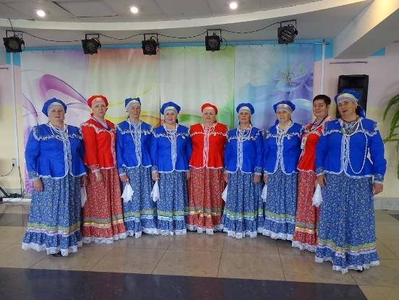
Вокальный коллектив «Горлица» ДК пгт Шкотово
Лауреат III степени Межрегионального конкурса «Битва хоров»Сибирского и Дальневосточного федеральных округов в г. Томске

Slide 23
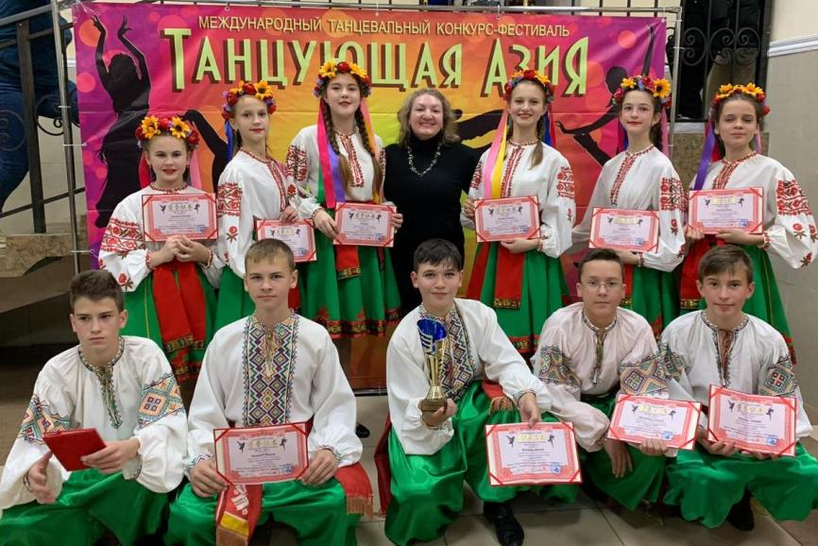
Лауреат III степени Международного хореографического конкурса «Танцующая Азия» Образцовый т/к «Огонёк» РДК Смоляниново рук. Мукомелова А.Ю.

Slide 24
Книжный фонд – 105 758 Число читателей – 7167 Число посещений библиотек –62517 книговыдача - 125353

Slide 25
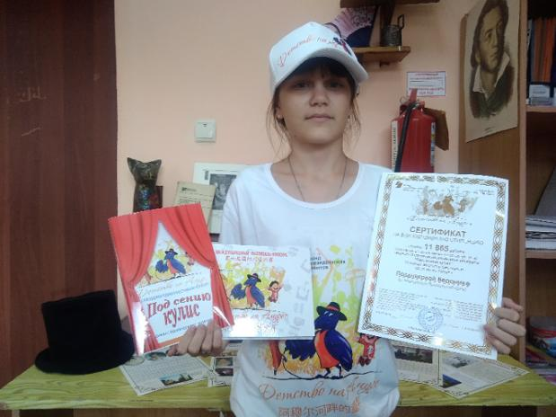
Вероника Позднякова читательница поселенческой библиотеки с. Центральное (библиотекарь Пантелеева Е.В.)
Лауреат 2 степени Международного конкурса поэтического творчества «Под сенью кулис»

Slide 26
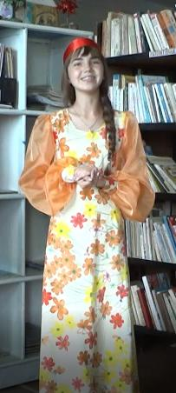
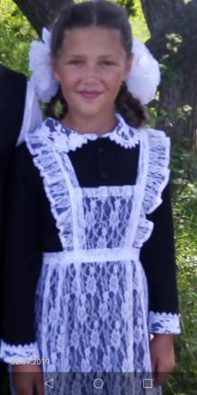
Победители Всесоюзного конкурса «Аленький цветочек» читатели библиотеки п. Подъяпольское
Дарья Тарасова
1 место во в номинации «Читаем сказку»
Василина Аршук
1 место в номинации «Рисуем сказку»

Slide 27
Елена Игоревна Петрунина заведующий поселенческой библиотекой п. Подъяпольское
Победитель краевого конкурса на получение денежного поощрения лучшим учреждениям культуры, находящимся на территории сельских поселений Приморского края

Slide 28
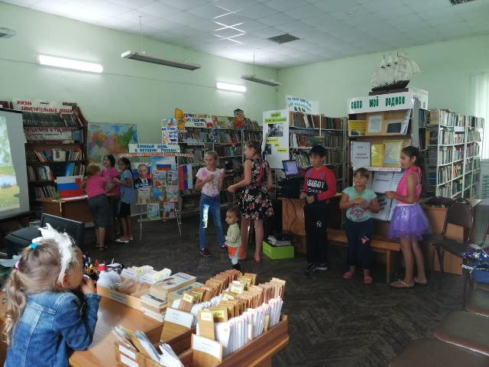
Библиотеки района - это «центры притяжения» увлечённых любознательных людей
Библиотека села Романовка

Slide 29
Библиотеки района приняли участие в краевой акции «Улыбнитесь мне в ответ», посвящённой Радию Погодину

Slide 30
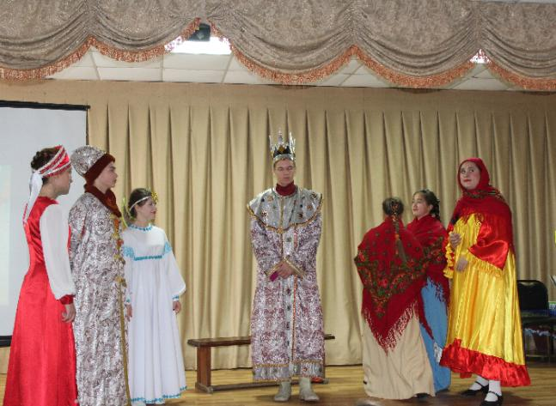
Победитель районного конкурса «От книги к театру», посвящённый 220-летию со дня рождения А.С. Пушкина и Году театра.
в номинации «Пушкинский театр»
поселенческая библиотека пгт Смоляниново

Slide 31
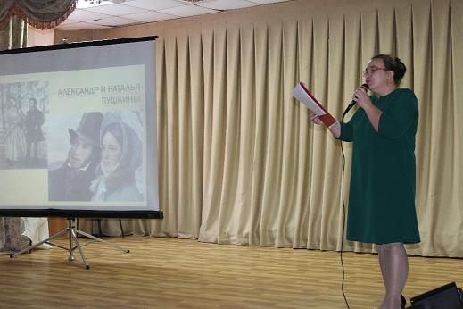
Поселенческая библиотека д. Речица
1 место в номинации «Пушкинский урок»

Slide 32
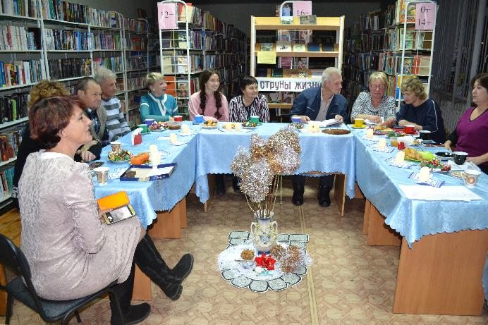
Литературная гостиная
поселенческая библиотека пгт Смоляниново

Slide 33
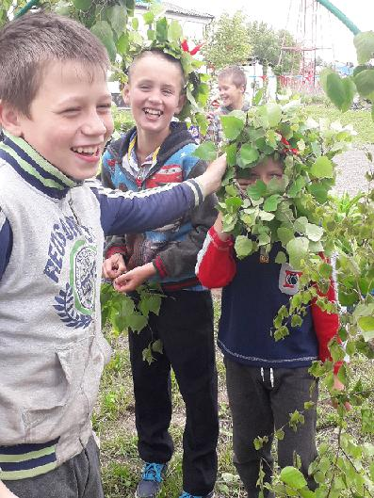
За летний период для детей района проведено 520 мероприятий
обрядовая программа, посвящённая Троице в деревне Речица
Лето долгожданное принесло в корзинке
Каникулы для школьников, панамки и косынки,
Цветастые поляны, клубнику, землянику!
Нехоженые тропки и пенье птицы дикой.

Slide 34
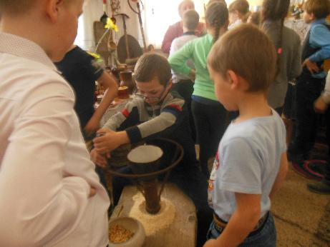
познавательная программа в музейной комнате
КДЦ с. Анисимовка

Slide 35
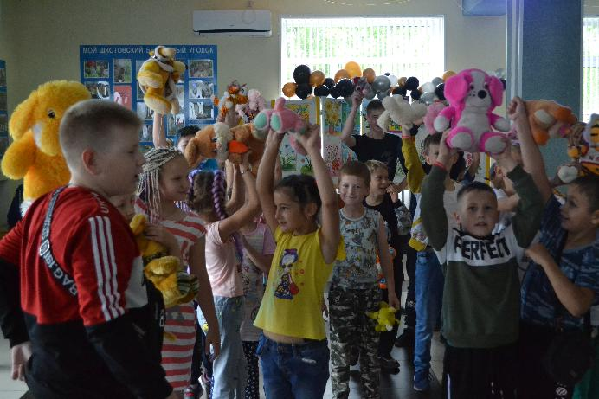
Игровая программа для детей пришкольной площадки пгт Смоляниново

Slide 36
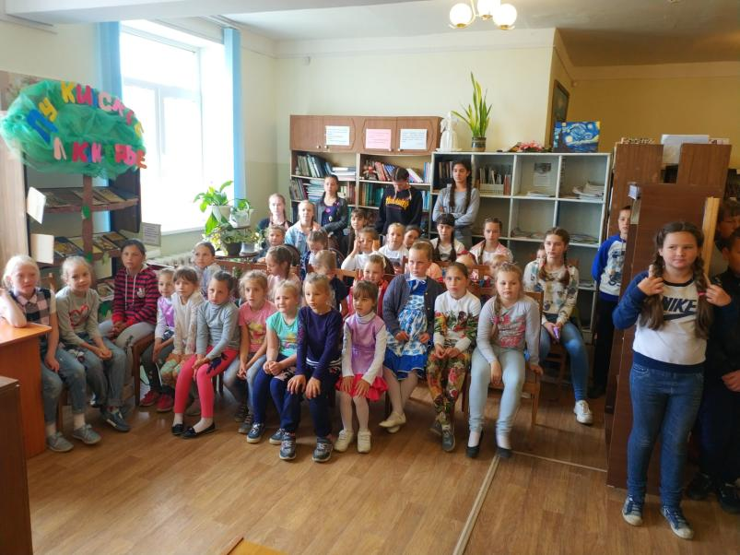
Летние чтения
поселенческая библиотека п. Подъяпольское

Slide 37
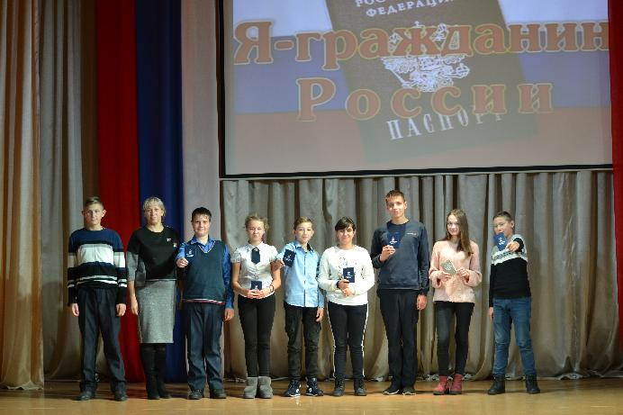
Мероприятия по формированию гражданского сознания и патриотических ценностей

Slide 38
СВЕЧА ПАМЯТИ

Slide 39
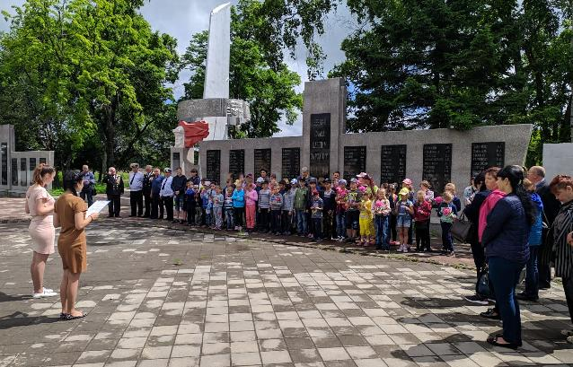
День памяти и скорби
с. Романовка

Slide 40
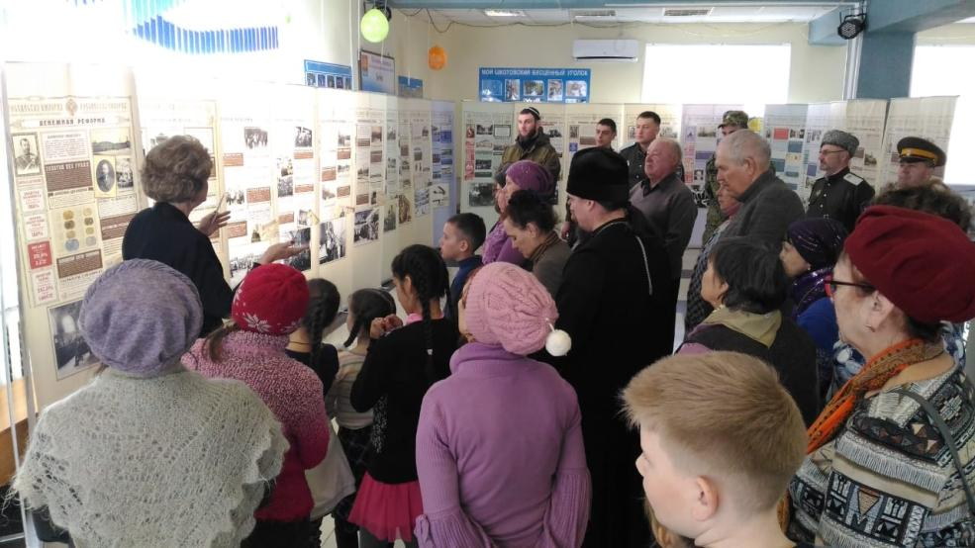
Выставка, посвящённая 300-летию дома Романовых

Slide 41
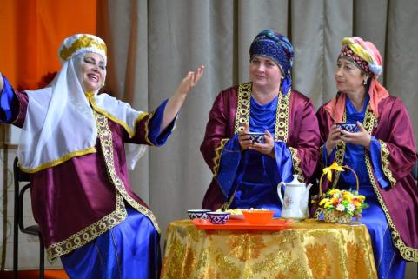
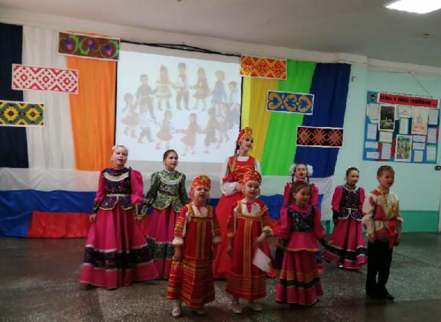
Районный конкурс «Россия многонациональная»
РДК пгт Смоляниново
КДЦ п. Подъяпольское

Slide 42
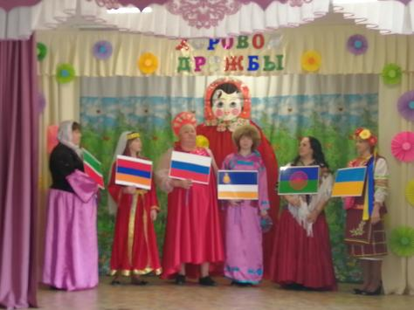
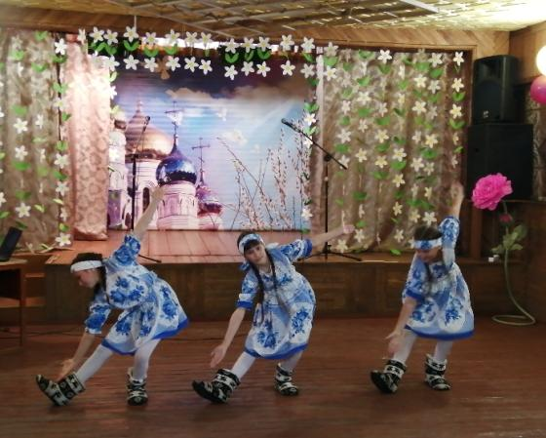
КДЦ д. Речица
ДК с. Новороссия

Slide 43
Мероприятия по экологическому воспитанию и образованию

Slide 44
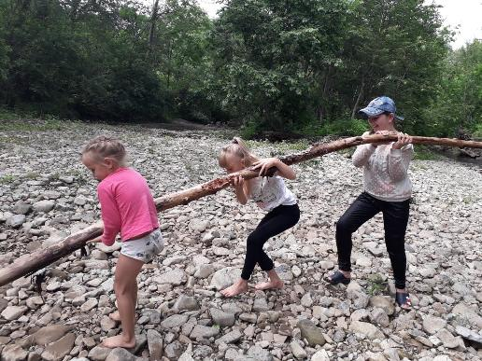
Более 600 детей приняли участие в мероприятиях по экологическому воспитанию с апреля по октябрь
юные волонтеры убирают ключ Смольный
в с. Анисимовка

Slide 45
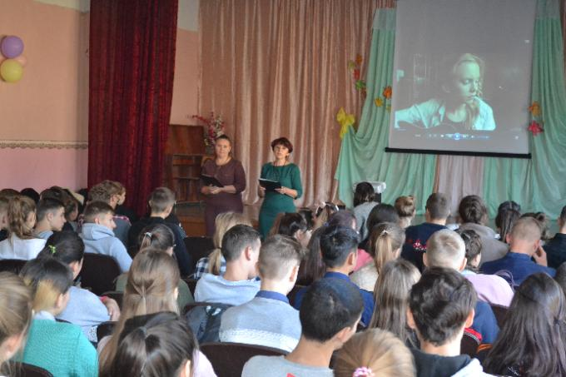
Мероприятия по воспитанию и пропаганде физической культуры, за здоровый образ жизни
Познавательная программа «Смерть на кончике иглы» пгт Смоляниново

Slide 46
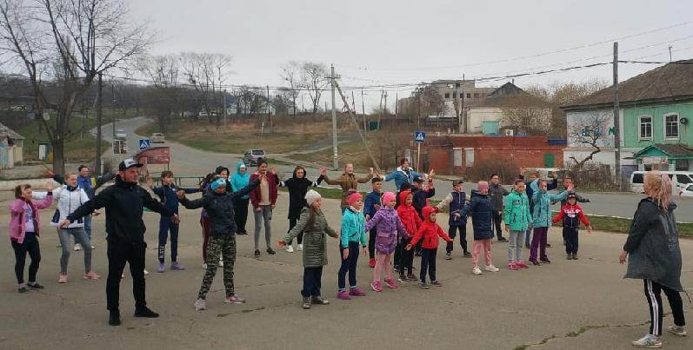
в рамках межведомственной операции «ПОДРОСТОК» в мероприятиях «за здоровый образ жизни» приняло участие 1121 детей и подростков.

Slide 47
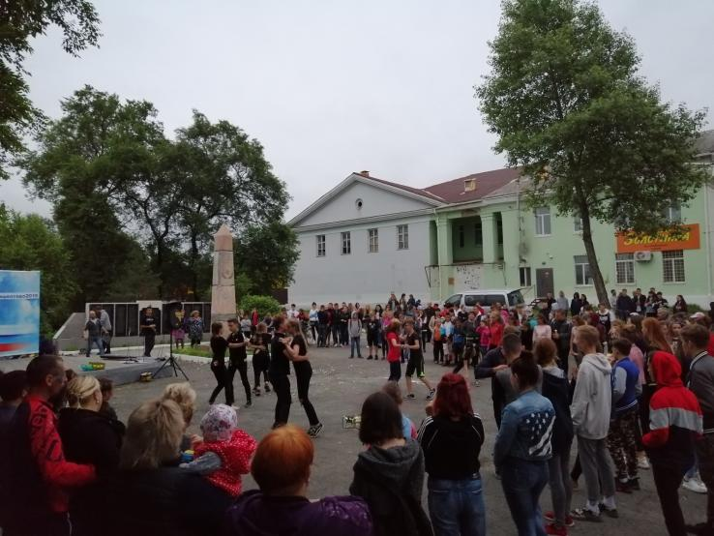
Мероприятия на открытых площадках
День молодёжи пгт Шкотово

Slide 48
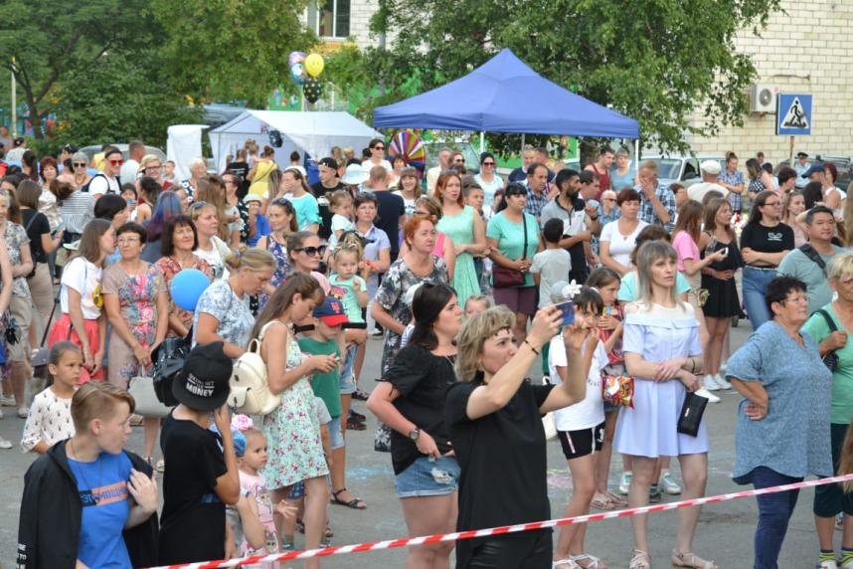
День железнодорожника пгт Смоляниново

Slide 49
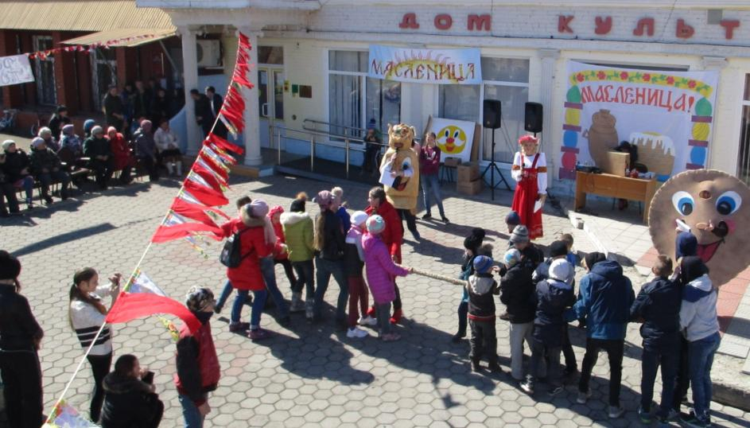
Масленица с. Центральное

Slide 50
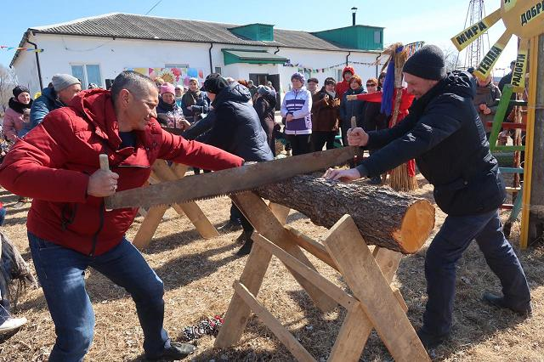
Масленица д. Речица

Slide 51
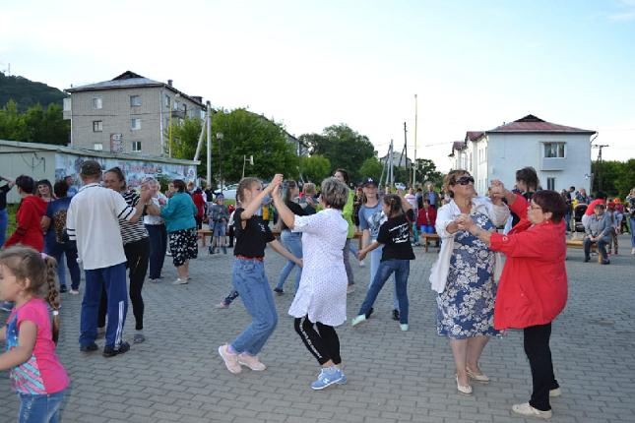
Летние вечера пгт Смоляниново

Slide 52
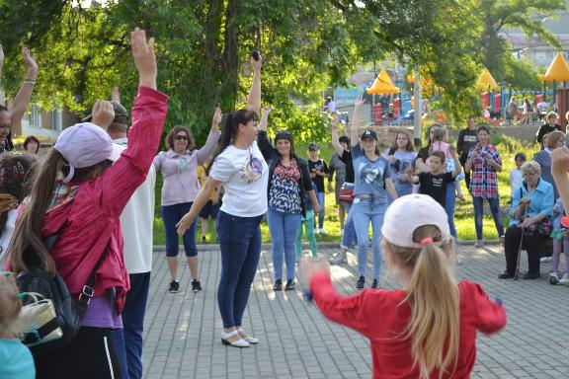
«Летние вечера» посетило около 400 человек

Slide 53
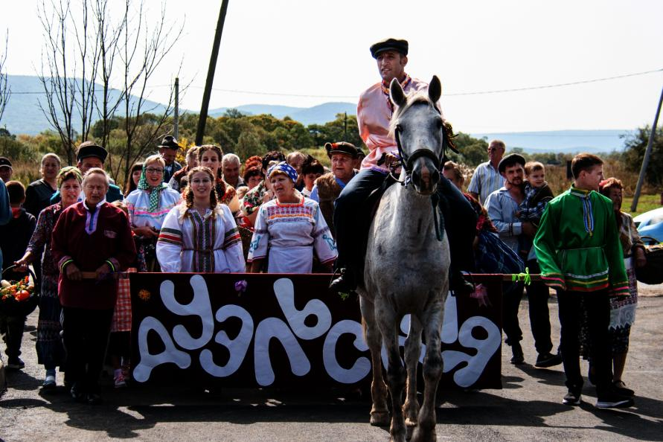
135 лет с. Многоудобное

Slide 54
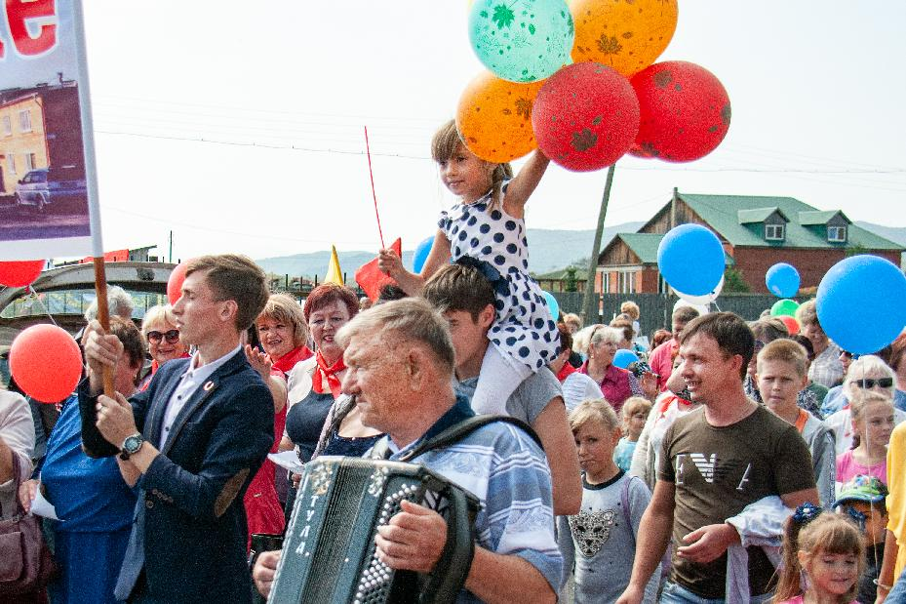

Slide 55
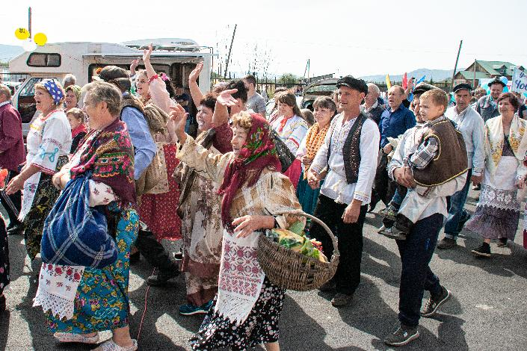

Slide 56
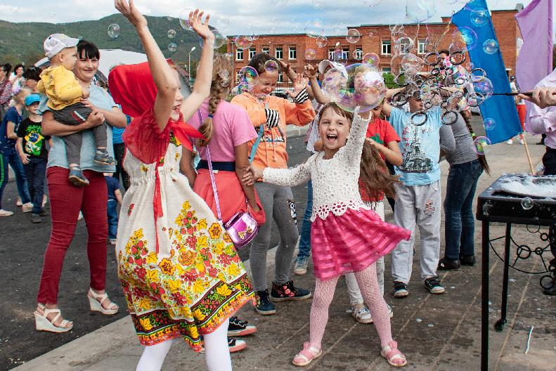

Slide 58
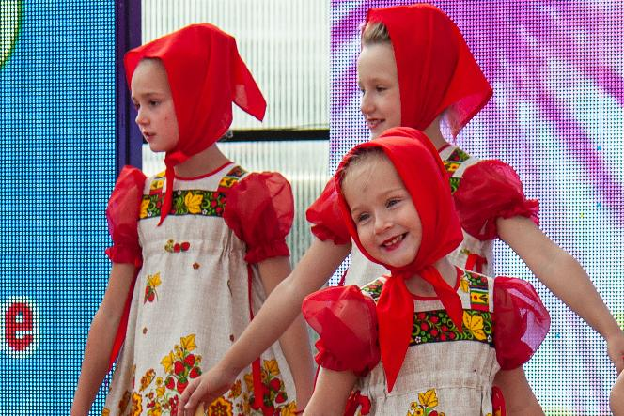

Slide 59
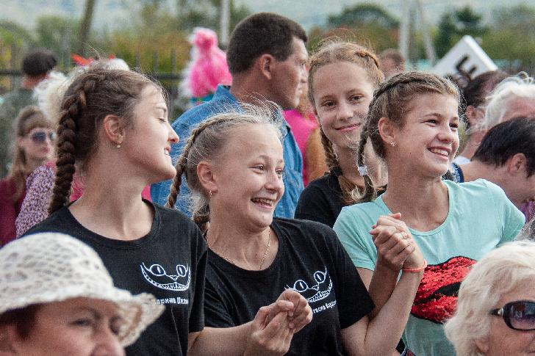

Slide 60
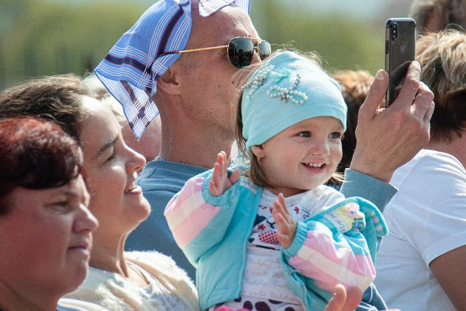

Slide 61
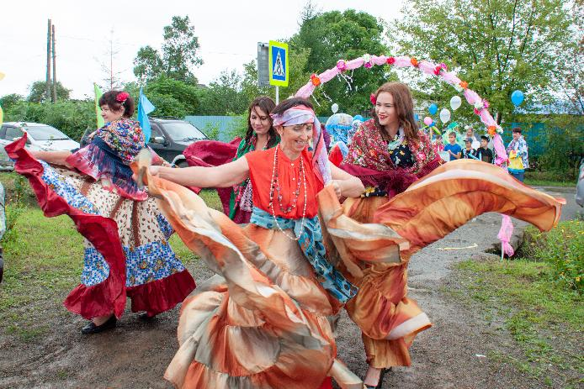
135-лет деревни Речица

Slide 62
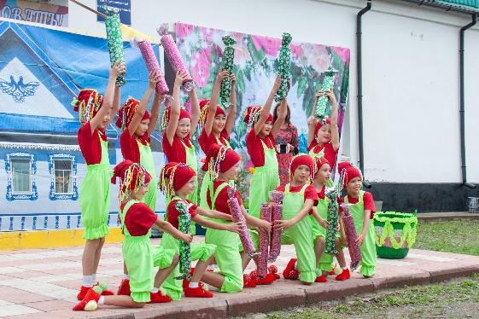

Slide 63
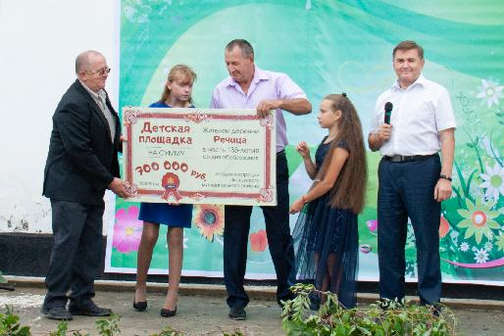

Slide 64
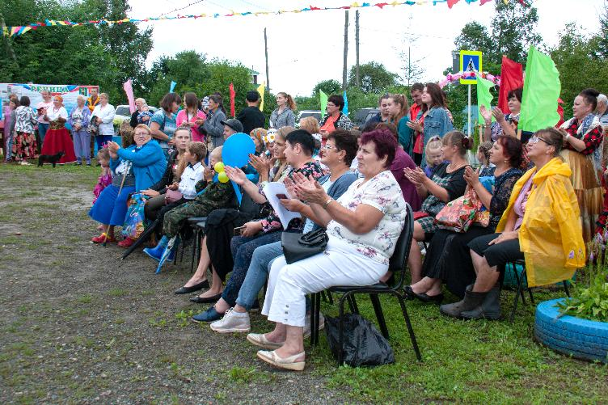

Slide 68
День рыбака

Slide 75
Расходы на содержание учреждений культуры, тыс.руб

Slide 76
Выручка от платных услуг, тыс. руб.

Slide 77
Новый год наступит вскоре. Пожелать хотим мы вам, Радости чтоб было море А удачи океан. Пусть все грусти и печали Остаются позади, Чтоб вы Новый год встречали В мире, счастье и любви!

